Slide 1

Open House
2025
วิทยาลัยการฝึกหัดครู

Slide 2
วิสัยทัศน์ & พันธกิจ
วิสัยทัศน์
วิทยาลัยการฝึกหัดครู เป็นสถาบันผลิตและพัฒนาครูให้มีความเป็นเลิศทางวิชาการ เชี่ยวชาญวิชาชีพสร้างสรรค์นวัตกรรมทางการศึกษา บูรณาการความรู้สู่การพัฒนาท้องถิ่นอย่างยั่งยืน
พันธกิจ
พัฒนาหลักสูตรและนวัตกรรมการเรียนการสอนเพื่อผลิตและพัฒนาครูที่มีความเป็นเลิศทางวิชาการ
ผลิตบัณฑิตที่มีความเป็นผู้นำ มีคุณธรรมและจรรยาบรรณวิชาชีพ
สร้างสรรค์งานวิจัยและนวัตกรรมทางการศึกษา
บูรณาการบริการวิชาการกับการเรียนรู้และการวิจัยในการส่งเสริมการเรียนรู้ตลอดชีวิตเพื่อการพัฒนาท้องถิ่นที่ยั่งยืน
สืบสาน รักษา และต่อยอดศิลปวัฒนธรรมอย่างยั่งยืน
พัฒนาบุคลากร และระบบบริหารจัดการที่มีประสิทธิภาพด้วยเทคโนโลยีดิจิทัล
Notes:
© Copyright PresentationGO.com – Free Templates & Infographics for PowerPoint and Google Slides

Slide 3
หลักสูตรที่เปิดสอนของวิทยาลัยการฝึกหัดครู
หลักสูตรปริญญาตรี 13 หลักสูตร
วิทยาศาสตร์ทั่วไป
สังคมศึกษา
การสอนวิทยาศาสตร์และเทคโนโลยี
จิตวิทยาการแนะแนวและการปรึกษา
พลศึกษา
เทคโนโลยีดิจิทัลและคอมพิวเตอร์ศึกษา
การศึกษาปฐมวัย
การประถมศึกษา
คณิตศาสตร์
นาฏศิลป์ศึกษา
ดนตรีศึกษา
ภาษาไทย
ภาษาอังกฤษ
Notes:
© Copyright PresentationGO.com – Free Templates & Infographics for PowerPoint and Google Slides

Slide 4
หลักสูตรที่เปิดสอนของวิทยาลัยการฝึกหัดครู
หลักสูตรปริญญาโท
3 หลักสูตร
หลักสูตรปริญญาเอก
1 หลักสูตร
หลักสูตรและการสอน***
หลักสูตรและการสอน
การบริหารการศึกษา
การศึกษาปฐมวัย
วิทยาศาสตร์ศึกษา***
ประกาศนียบัตรบัณฑิตชั้นสูง สาขาวิชาเทคโนโลยีการจัดการเรียนรู้
ประกาศนียบัตรบัณฑิต สาขาวิชาชีพครู
Notes:
© Copyright PresentationGO.com – Free Templates & Infographics for PowerPoint and Google Slides

Slide 5
หลักสูตรที่เปิดสอนของวิทยาลัยการฝึกหัดครู
หลักสูตรปริญญาตรีรับตั้งแต่รอบที่ 1 - 4
การสอนวิทยาศาสตร์และเทคโนโลยี
จิตวิทยาการแนะแนวและการปรึกษา
ดนตรีศึกษา
ภาษาอังกฤษ
Notes:
© Copyright PresentationGO.com – Free Templates & Infographics for PowerPoint and Google Slides

Slide 6
หลักสูตรที่เปิดสอนของวิทยาลัยการฝึกหัดครู
หลักสูตรรับสมัครรอบ 2 – 4
(10 ก.พ. 69 เป็นต้นไป)
วิทยาศาสตร์ทั่วไป
สังคมศึกษา
พลศึกษา
เทคโนโลยีดิจิทัลและคอมพิวเตอร์ศึกษา
การศึกษาปฐมวัย
การประถมศึกษา
คณิตศาสตร์
นาฏศิลป์ศึกษา
ภาษาไทย
Notes:
© Copyright PresentationGO.com – Free Templates & Infographics for PowerPoint and Google Slides

Slide 7
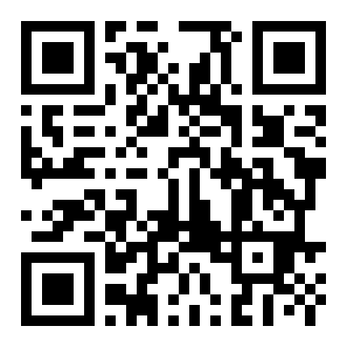
รายละเอียดข้อมูลเพิ่มเติม
https://cte.pnru.ac.th/cte
https://cte.pnru.ac.th
Notes:
© Copyright PresentationGO.com – Free Templates & Infographics for PowerPoint and Google Slides

